Slide 1
PULCHRA
Share your PULCHRA challenges
Λύκειο Παραλιμνίου
Ζάνη Αναστασία (Β31), Ζουβανάς Μιχαήλ Άγγελος (Β31), Κωνσταντίνου Άννα (Β31), Λουκά Χριστίνα (Β31), Λουκαρή Άντρια (Β31), Μουλαζίμη Μαρία (Β31), Μπέη Χριστίνα (Β31), Πάτσαλου Μαρία (Β31), Πίγγος Αντρέας (Β31), Στυλιανού Φωστήρα (Β31), Χρυσοχού Ανδριανή (Β31), Πολίτη Παυλίνα (Α23)

Slide 2
PULCHRA
PULCHRA – MOVING AROUND THE CITY
ΚΑΙΝΟΤΟΜΕΣ ΔΡΑΣΕΙΣ ΓΙΑ ΤΗΝ ΑΝΑΠΛΑΣΗ ΚΑΙ ΤΗ ΒΕΛΤΙΩΣΗ
ΣΕ ΘΕΜΑΤΑ ΠΡΟΣΒΑΣΙΜΟΤΗΤΑΣ ΚΑΙ ΑΣΦΑΛΕΙΑΣ
ΤΗΣ ΠΕΡΙΟΧΗΣ ΠΕΡΙΜΕΤΡΙΚΑ ΤΟΥ ΛΥΚΕΙΟΥ ΠΑΡΑΛΙΜΝΙΟΥ

Slide 3
Περιεχόμενο της παρουσίασης
Εισαγωγή
Ανασκόπηση Βιβλιογραφίας
Σκοπός και Στόχοι Ερευνητικής Εργασίας
Περιγραφή Σταδίων Ερευνητικής Διαδικασίας
Χρονοδιάγραμμα
Μεθοδολογία
Συμμετέχοντες
Ερευνητικά Εργαλεία Συλλογής Δεδομένων
Αποτελέσματα και Συμπεράσματα / Διάχυση Αποτελεσμάτων
Καινοτομία Έρευνας

Slide 4
Εισαγωγή

Slide 5
Εισαγωγή
Η βιώσιμη κινητικότητα, η ελεύθερη διακίνηση, η απόλαυση ενός ήρεμου περιβάλλοντος, αποτελούν βασικά ανθρώπινα δικαιώματα των πολιτών.
Στα πλαίσια της διαφύλαξης των βασικών αυτών ανθρωπίνων δικαιωμάτων, αποφασίστηκε όπως στην εργασία αυτή διερευνηθεί η αστική κινητικότητα υπό το πρίσμα της εξεύρεσης βιώσιμων τρόπων μεταφοράς, κινητικότητας και εξασφάλισης προσβασιμότητας για όλους τους πολίτες.

Slide 6
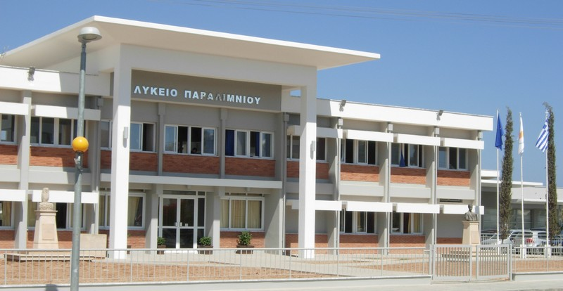
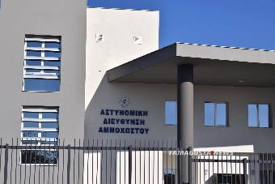
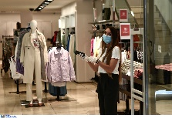
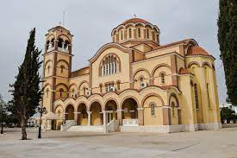
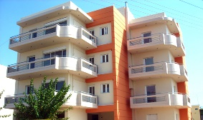
Εισαγωγή
Συνεπώς, η ομάδα PULCHRA του Λυκείου Παραλιμνίου όρισε την περιοχή περιμετρικά του Λυκείου Παραλιμνίου ως την περιοχή μελέτης της παρούσας εργασίας.
Η περιοχή αυτή επιλέχθηκε, λόγω του ότι αποτελεί κομβικό σημείο μετακίνησης των κατοίκων της περιοχής.

Slide 7
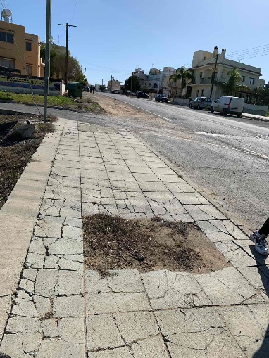
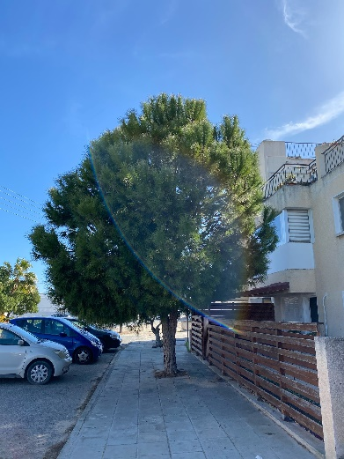
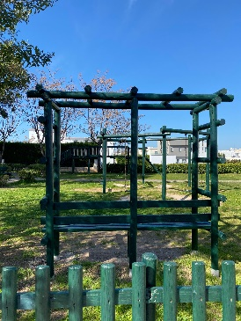
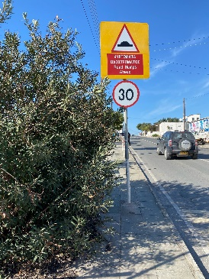
Εισαγωγή
Ως αποτέλεσμα, εγείρονται σημαντικά ζητήματα που αφορούν στην ασφάλεια και στην προσβασιμότητα των πολιτών που κινούνται στην περιοχή.
Παρά το γεγονός ότι η περιοχή αυτή είναι πολυσύχναστη, διαπιστώνεται πως τις τελευταίες δύο δεκαετίες ελάχιστα έργα αναβάθμισης και βελτίωσης της έχουν υλοποιηθεί.

Slide 8
Ανασκόπηση
Βιβλιογραφίας

Slide 9
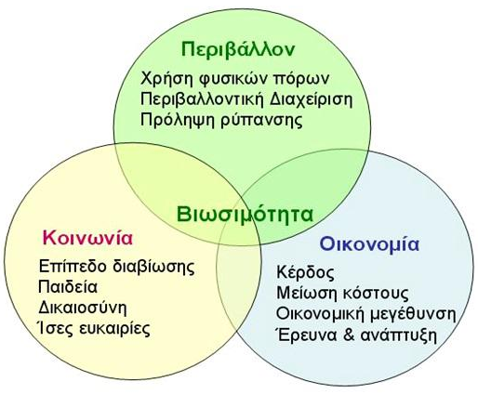
Ανασκόπηση Βιβλιογραφίας
Η μελέτη της βιωσιμότητας, γίνεται σε σχέση με τρεις βασικούς πυλώνες:
• το περιβάλλον
• την κοινωνία
• την οικονομία.
Ο όρος βιώσιμη κινητικότητα αναφέρεται στη βιώσιμη μετακίνηση ανθρώπων και μέσων, όπως είναι το ποδήλατο, στο αστικό και περιαστικό περιβάλλον.
Η βιώσιμη αστική κινητικότητα βασίζεται στις αρχές της βιώσιμης ανάπτυξης.

Slide 10
Ανασκόπηση Βιβλιογραφίας
Ο όρος περιβαλλοντική βιωσιμότητα αναφέρεται:
στην πρόκληση ρύπανσης από τις μεταφορικές δραστηριότητες σε ρυθμούς βιώσιμους
στη χρήση ανανεώσιμων και μη φυσικών πηγών σε ρυθμούς βιώσιμους.

Slide 11
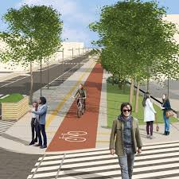
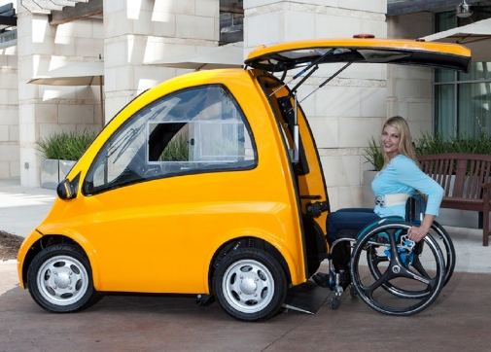
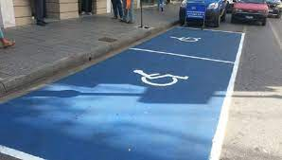
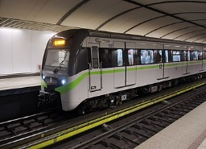
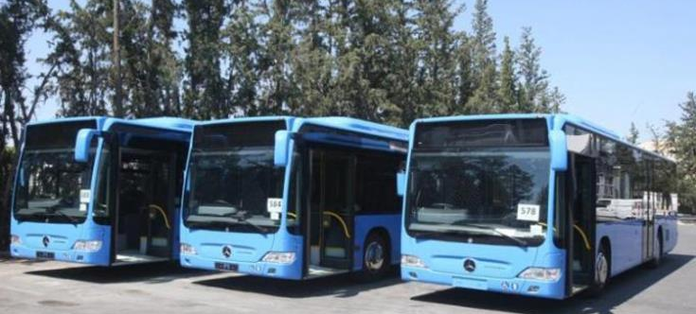
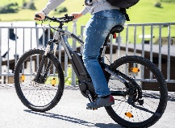
Ανασκόπηση Βιβλιογραφίας
Ο όρος κοινωνική βιωσιμότητα αναφέρεται:
στην κοινωνική δικαιοσύνη στον τομέα των μεταφορών, δηλαδή στο δικαίωμα στην κινητικότητα των ανθρώπων
στην ισοκατανομή του κόστους και των ωφελειών της κινητικότητας ανάμεσα στα αναπτυσσόμενα και τα αναπτυγμένα κράτη.

Slide 12
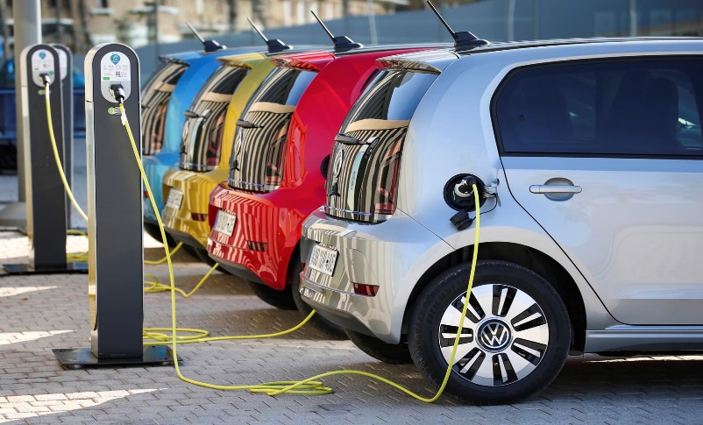
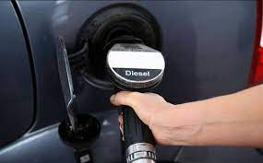
Ανασκόπηση Βιβλιογραφίας
Ο όρος οικονομική βιωσιμότητα αναφέρεται:
στην αναπροσαρμογή των φορολογιών και επιδοτήσεων που ισχύουν μέχρι σήμερα, ώστε να λαμβάνεται υπόψη το κριτήριο της ρύπανσης του περιβάλλοντος και της εξάντλησης των φυσικών πηγών.

Slide 13
Ανασκόπηση Βιβλιογραφίας
Συνεπώς, εξάγεται το συμπέρασμα πως:
για να υπάρξει βιώσιμη κινητικότητα, η πόλη του 21^{ου} αιώνα θα πρέπει να στραφεί στα Μέσα Μαζικής Μεταφοράς, στο ποδήλατο και στους πεζούς.
θα πρέπει να γίνουν πολιτικές δράσεις, οι οποίες θα προάγουν τη βιώσιμη κινητικότητα σε:
πολεοδομικό επίπεδο, με έναν συνδυασμό πολεοδομικού και κυκλοφοριακού σχεδιασμού
κυκλοφοριακό επίπεδο, μέσω της προώθησης της βιώσιμης δημόσιας συγκοινωνίας
περιβαλλοντικό επίπεδο, μέσω της χρήσης πράσινων οχημάτων και της δημιουργίας πράσινων χώρων ξεκούρασης στις γειτονιές.

Slide 14
Σκοπός και Στόχοι
Ερευνητικής Εργασίας

Slide 15
Σκοπός και Στόχοι Ερευνητικής Εργασίας
Σκοπός της ερευνητικής εργασίας είναι:
ο εντοπισμός και η καταγραφή των σημείων της περιοχής περιμετρικά του Λυκείου Παραλιμνίου, τα οποία χρήζουν βελτίωσης σε θέματα ασφάλειας, δημόσιας υγείας, περιβάλλοντος και κοινωνίας.
η διαμόρφωση εισηγήσεων για βελτίωση της περιοχής μελέτης.

Slide 16
Σκοπός και Στόχοι Ερευνητικής Εργασίας
Στόχοι της ερευνητικής εργασίας είναι οι εξής:
η ανάπτυξη μιας νέας κουλτούρας κινητικότητας, προσβασιμότητας, διασύνδεσης
η προώθηση των δημόσιων μεταφορών
η βελτίωση της υγείας και του περιβάλλοντος
η αποτελεσματικότερη χρήση πόρων και η δημιουργία οικονομικού οφέλους.
Οι πιο πάνω στόχοι στηρίζονται στις βασικές αρχές του Σχεδίου Βιώσιμης Αστικής Κινητικότητας.

Slide 17
Περιγραφή Σταδίων
Ερευνητικής Διαδικασίας

Slide 18
Περιγραφή Σταδίων Ερευνητικής Διαδικασίας
Χρονοδιάγραμμα:
Παρακολούθηση ημερίδας που διοργανώθηκε από το ΑΠΚυ, το Υπουργείο Μεταφορών, Συγκοινωνιών και Έργων και το Γραφείο της Επιτρόπου Περιβάλλοντος για ευαισθητοποίηση (Νοέμβριος, 2020)
Χρόνος για μελέτη της βιβλιογραφίας και πηγών από το διαδίκτυο που σχετίζονται με το θέμα μας (Οκτώβριος – Νοέμβριος, 2020)
Συναντήσεις - διαδικτυακές ή με φυσική παρουσία - με τους ερευνητές, οι οποίοι μας καθοδηγούν στα διάφορα στάδια της εργασίας (Οκτώβριος- Απρίλιος, 2020-2021 )
Συναντήσεις με αρμόδιους φορείς, όπως είναι οι Πρέσβειρες Οδικής Ασφάλειας και με υπεύθυνους χάραξης πολιτικής, όπως είναι οι εκπροσώποι του Υπουργείου Μεταφορών, Συγκοινωνιών και Έργων και του Γραφείου Επιτρόπου Περιβάλλοντος (Οκτώβριος- Απρίλιος, 2020-2021)
Έναρξη συγγραφής ερευνητικής μελέτης (Φεβρουάριος – Απρίλιος, 2020-2021)
Ολοκλήρωση συγγραφής ερευνητικής μελέτης (2021-2022)
Διάχυση των δεδομένων της έρευνας / Εισηγήσεις για μελλοντική έρευνα (2020-2022)

Slide 19
Περιγραφή Σταδίων Ερευνητικής Διαδικασίας
Μεθοδολογία:
Εφαρμόζουμε τον σχεδιασμό της ποιοτικής έρευνας.
Συμμετέχοντες:
Οι συμμετέχοντες στην έρευνα είναι, δειγματοληπτικά, ένας αριθμός:
από μόνιμους κάτοικους της περιοχής περιμετρικά του Λυκείου Παραλιμνίου
από μαθητές του Λυκείου Παραλιμνίου
από εκπαιδευτικούς του Λυκείου Παραλιμνίου
οι Πρέσβειρες Οδικής Ασφάλειας, η κα Ραφαέλλα Μιλτιάδους και η κα Μαρίνα Κυριάκου.

Slide 20
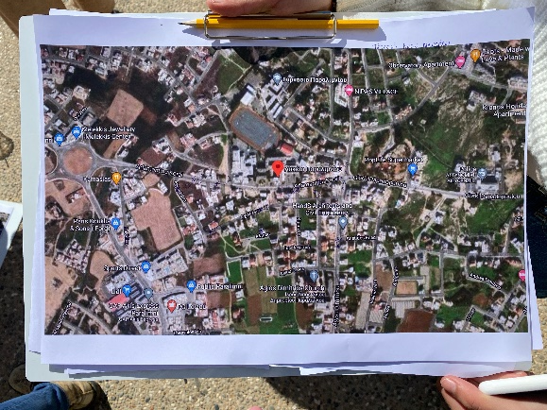
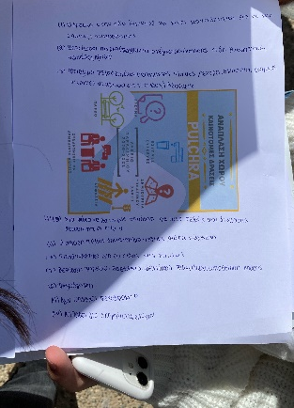
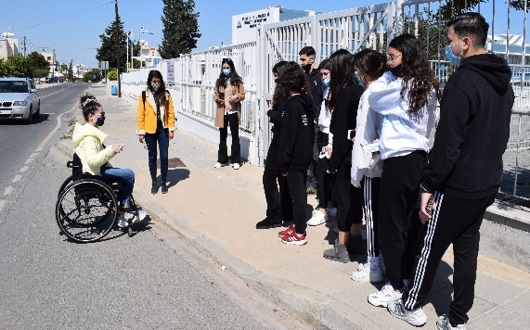
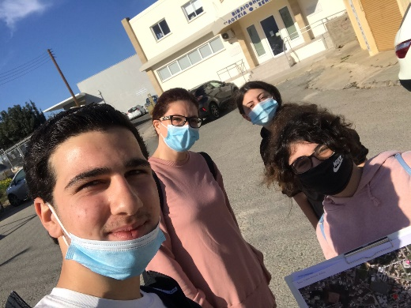
Περιγραφή Σταδίων Ερευνητικής Διαδικασίας
Ερευνητικά Εργαλεία Συλλογής Δεδομένων:
Χρησιμοποιήθηκαν τα ακόλουθα ερευνητικά εργαλεία για τη συλλογή των δεδομένων της έρευνας:
συνεντεύξεις από περίοικους, μαθητές και εκπαιδευτικούς
συμμετοχική παρατήρηση, όπου οι μαθητές προσπάθησαν να περιγράψουν την περιοχή
προσωπικές εμπειρίες των συμμετεχόντων (Πρέσβειρες Οδικής Ασφάλειας).

Slide 21
Αποτελέσματα και Συμπεράσματα /
Διάχυση Αποτελεσμάτων

Slide 22
Αποτελέσματα και Συμπεράσματα / Διάχυση Αποτελεσμάτων
Αποτελέσματα:
Μερικά από τα αποτελέσματα της συμμετοχικής παρατήρησης των μαθητών της ΟΜΑΔΑΣ 1, ΟΜΑΔΑΣ 2 και ΟΜΑΔΑΣ 3 του PULCHRA συνοψίζονται στις εικόνες που ακολουθούν.

Slide 23
Αποτελέσματα και Συμπεράσματα / Διάχυση Αποτελεσμάτων
Αποτελέσματα:
Μερικά από τα αποτελέσματα της συνέντευξης και διατύπωσης προσωπικών εμπειριών από τις Πρέσβειρες Οδικής ασφάλειας συνοψίζονται στα ακόλουθα:
Να υπάρχει πρόσβαση για ΑΜΕΑ, μητέρες με βρεφικά καρότσια, ηλικιωμένους κ.ά. σε όλα τα δημόσια κτίρια.
Οι χώροι στάθμευσης ΑΜΕΑ να χρησιμοποιούνται για τον σκοπό αυτόν και μόνο.
Τα πεζοδρόμια να είναι διαπλατυσμένα και να μη διακόπτονται από πινακίδες, δέντρα ή οτιδήποτε άλλο δυσχεραίνει τη διακίνηση των πεζών και ειδικότερα των ΑΜΕΑ.
Να δημιουργηθούν ποδηλατόδρομοι, τηρουμένων όλων των κριτηρίων ασφάλειας.
Να τοποθετηθούν ασφαλείς στάσεις λεωφορείων, οι οποίες θα εξυπηρετούν τους μαθητές των εκπαιδευτικών ιδρυμάτων της περιοχής.
Να τοποθετηθούν έξυπνες συσκευές, π.χ. πάρκο φωτοβολταϊκών.
Να καλλιεργηθεί κουλτούρα σεβασμού προς τον συνάνθρωπο.

Slide 24
Αποτελέσματα και Συμπεράσματα / Διάχυση Αποτελεσμάτων
Αποτελέσματα:
Τα ποιοτικά χαρακτηριστικά παρουσιάζονται σε ηλεκτρονικό χάρτη (URBAN RENOVATION MAP), που δημιουργήθηκε από την ομάδα μας και ο οποίος παρουσιάζεται στο παρακάτω link:
https://www.figma.com/proto/P6QYEPTq75Tj3lP7H9zBdr/PULCHRA-Urban-Renovation-Map?node-id=204%3A3&scaling=min-zoom&page-id=204%3A2

Slide 25
Αποτελέσματα και Συμπεράσματα / Διάχυση Αποτελεσμάτων
Συμπεράσματα:
Μέσα από την έρευνα διαφαίνεται ότι η περιοχή περιμετρικά του Λυκείου Παραλιμνίου παρουσιάζει ανεπαρκή οργάνωση σε θέματα προσβασιμότητας και ασφάλειας.

Slide 26
Αποτελέσματα και Συμπεράσματα / Διάχυση Αποτελεσμάτων
Συμπεράσματα:
Συγκεκριμένα, παρατηρείται ανάγκη:
δημιουργίας υποδομών για ΑΜΕΑ
διαπλάτυνσης πεζοδρομίων
δημιουργίας ποδηλατοδρόμων
δημιουργίας σύγχρονων πάρκων
τοποθέτησης έξυπνων συσκευών (π.χ. ηλιακό δέντρο με φωτοβολταϊκά)
με στόχο τη βελτίωση της ποιότητας ζωής των κατοίκων.

Slide 27
Αποτελέσματα και Συμπεράσματα / Διάχυση Αποτελεσμάτων
Διάχυση αποτελεσμάτων:
Δημοσίευση της ερευνητικής εργασίας στο ετήσιο περιοδικό του Λυκείου Παραλιμνίου
Ανάρτηση της ερευνητικής εργασίας στην ιστοσελίδα και στο Facebook του Λυκείου Παραλιμνίου
Ανάρτηση της ερευνητικής εργασίας στο Facebook και στο περιοδικό του Ευρωπαϊκού Προγράμματος PULCHRA
Αποστολή αποτελεσμάτων της έρευνας στην τοπική αρχή (Δήμο Παραλιμνίου) και σε υπεύθυνους χάραξης πολιτικής (Υπουργείο Μεταφορών, Συγκοινωνιών και Έργων)
Συμμετοχή και βράβευση στα CYPRUS EDUCATION LEADERS AWARDS 2021

Slide 28
Καινοτομία Έρευνας

Slide 29
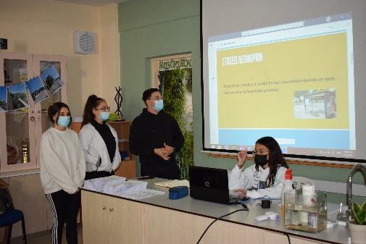
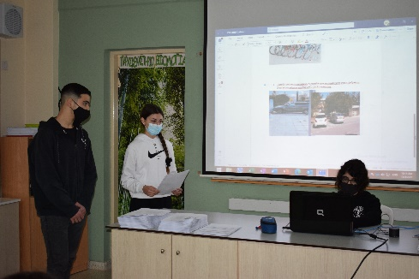
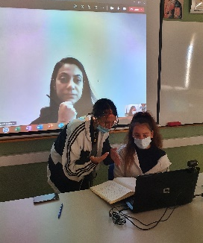
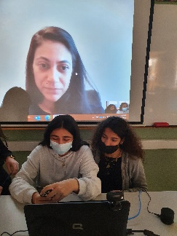
Καινοτομία Έρευνας
Οι μαθητές:
συνεργάστηκαν με τους ερευνητές του ΑΠΚυ, αρμόδιους φορείς και την τοπική αρχή.
ανέπτυξαν δεξιότητες διερεύνησης και εφάρμοσαν τα στάδια μιας ερευνητικής εργασίας.
αντιλήφθηκαν ότι η εμπλοκή τους στα κοινά είναι απαραίτητη, προκειμένου να επιτευχθεί η βελτίωση της ποιότητας ζωής τους.

Slide 30
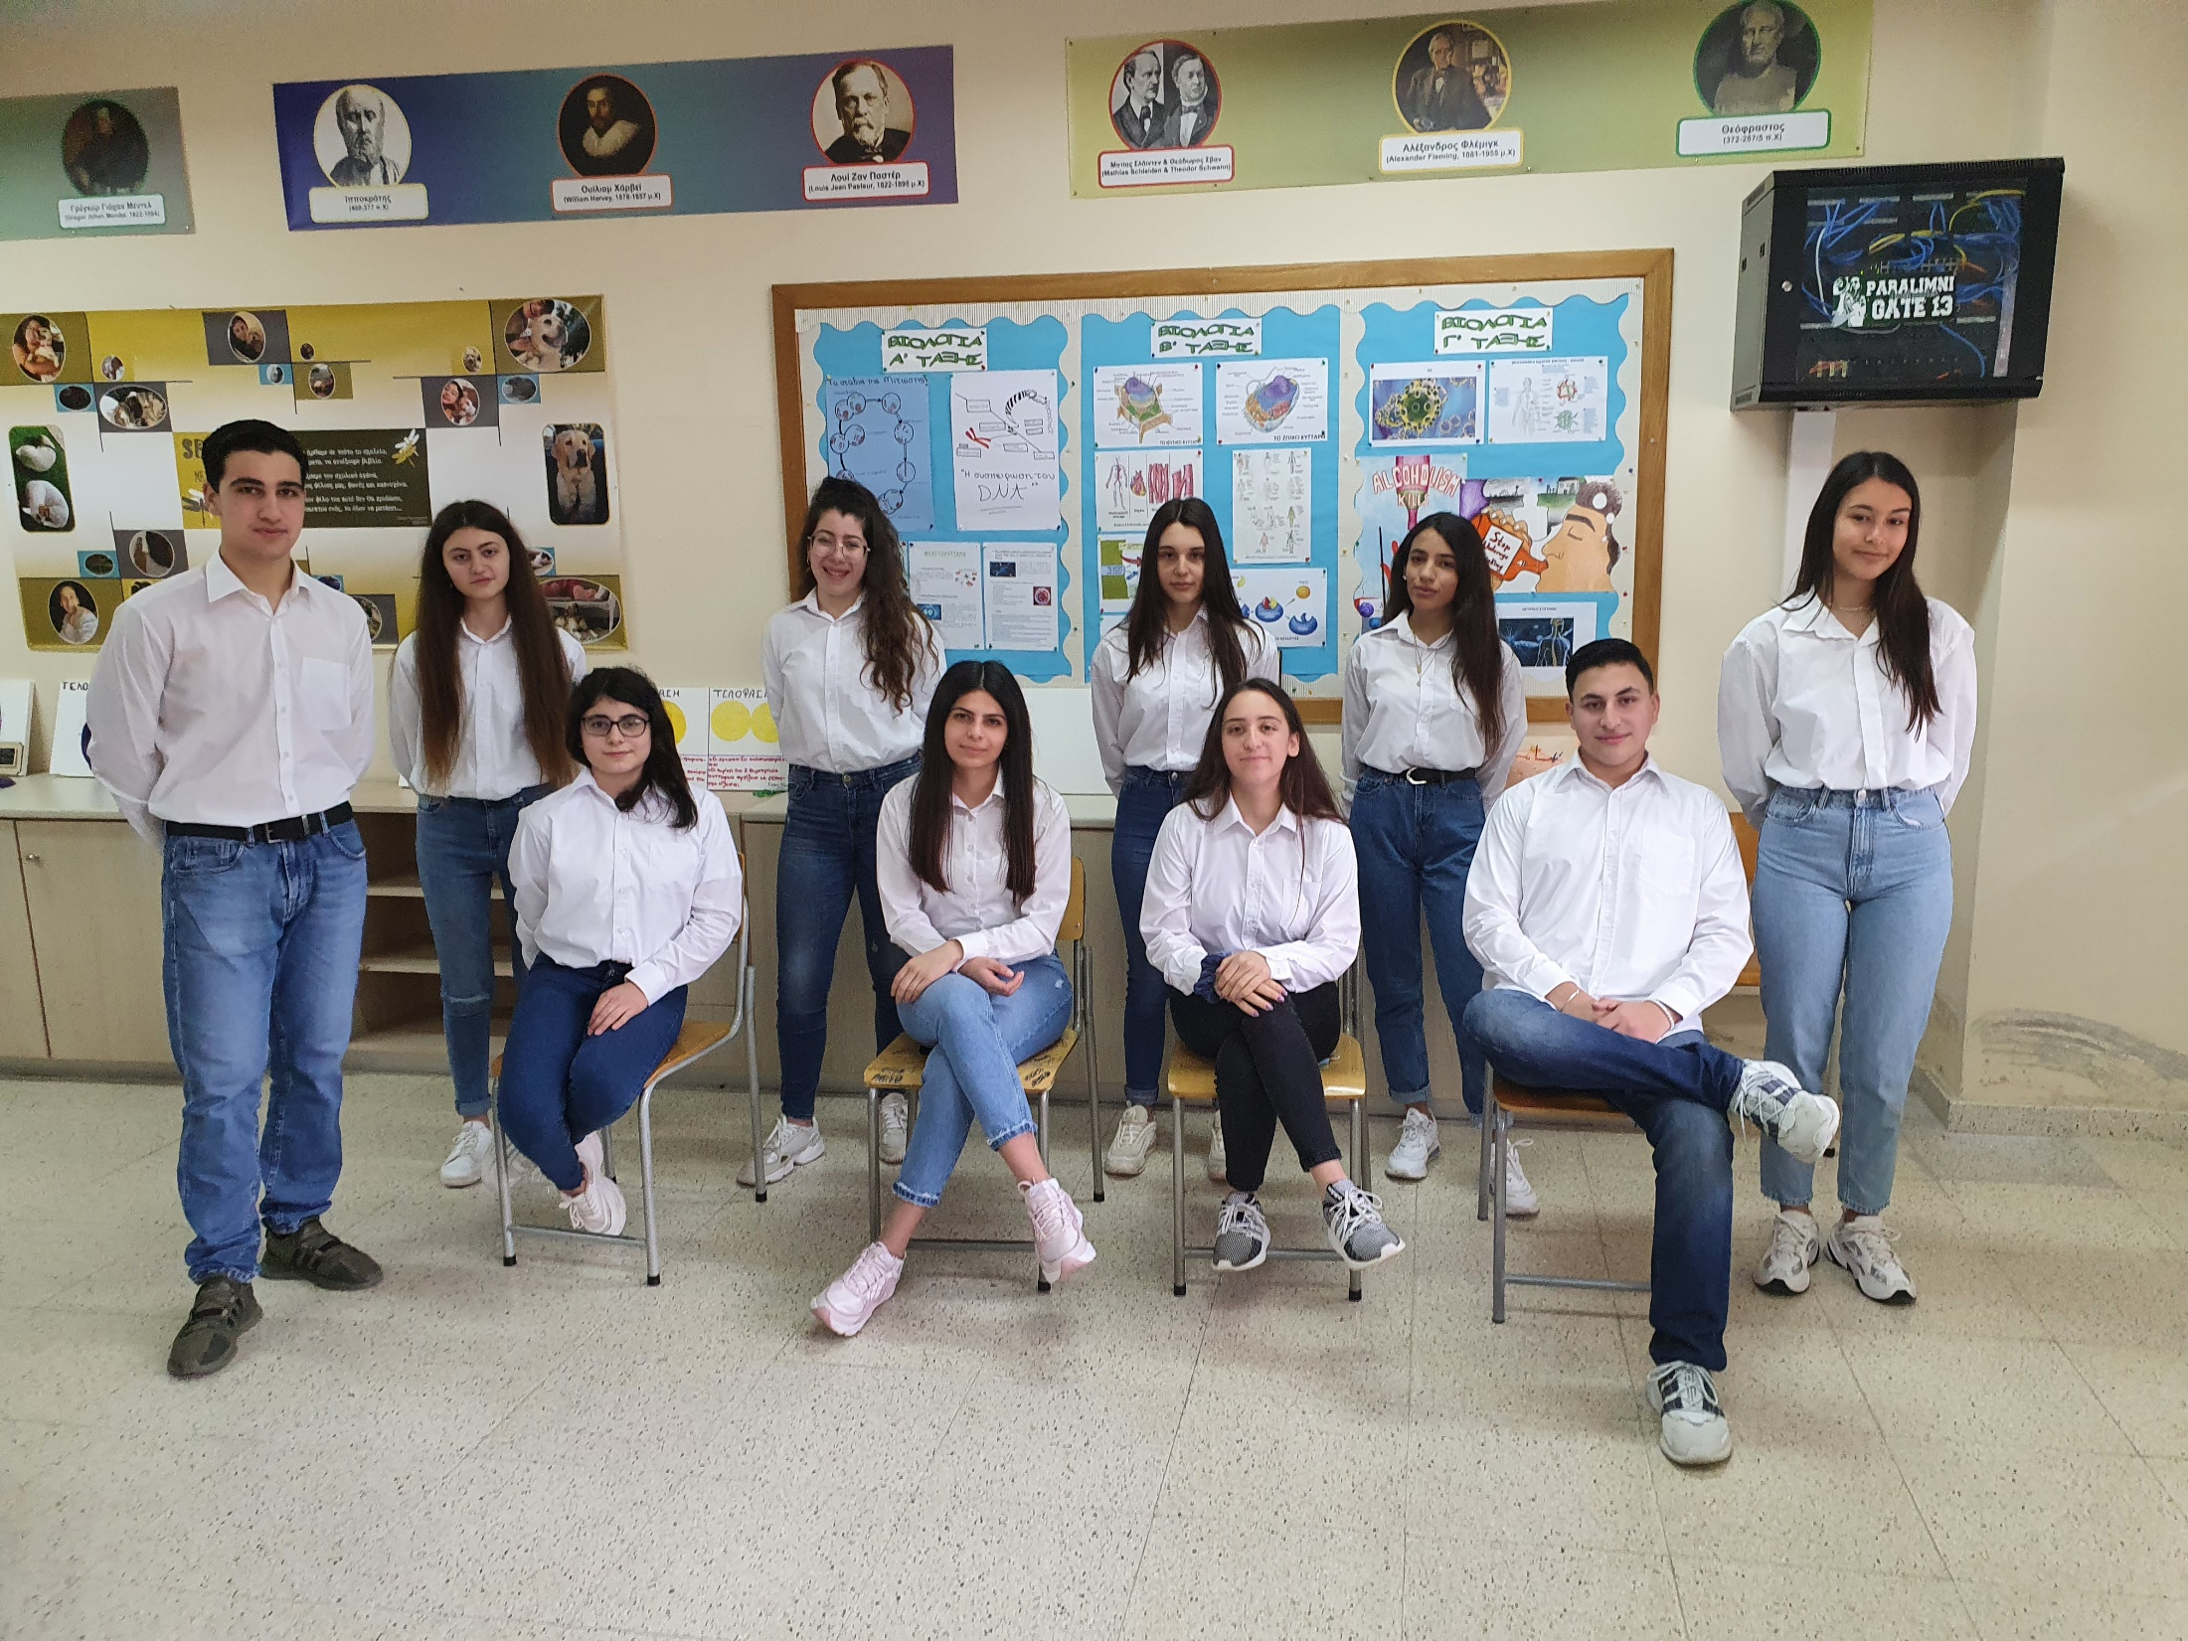
Φωτογραφικά Στιγμιότυπα

Slide 31
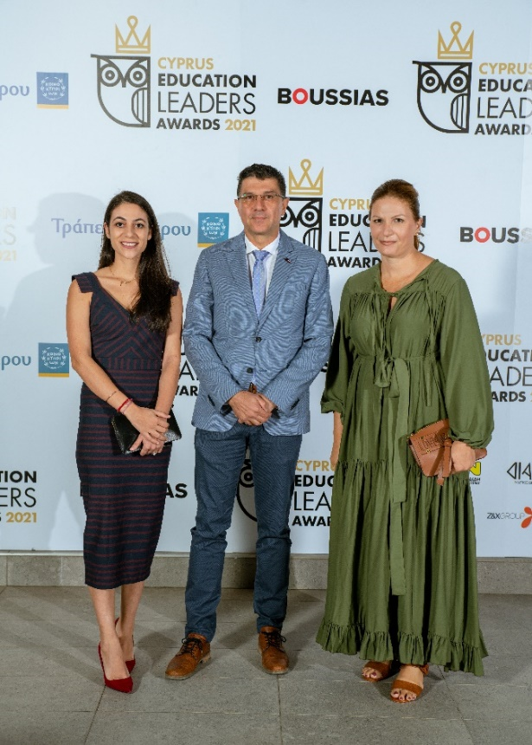
Βράβευση

Slide 32
Ομάδα PULCHRA Λυκείου Παραλιμνίου
Ομάδα μαθητών:
Ζάνη Αναστασία (Β31), Ζουβανάς Μιχαήλ Άγγελος (Β31), Κωνσταντίνου Άννα (Β31), Λουκά Χριστίνα (Β31), Λουκαρή Άντρια (Β31), Μουλαζίμη Μαρία (Β31), Μπέη Χριστίνα (Β31), Πάτσαλου Μαρία (Β31), Πίγγος Αντρέας (Β31), Στυλιανού Φωστήρα (Β31), Χρυσοχού Ανδριανή (Β31), Πολίτη Παυλίνα (Α23)
Ομάδα εκπαιδευτικών:
Λοΐζου Γεωργίου Θεονίτσα (Βιολόγος), Χατζηκωνσταντίνου Σαλώμη (Βιολόγος), Ξενοφώντος Χρυστάλλα (Χημικός), Μαγκλάρα Μαρία (Φιλόλογος), Κοκή Τερψιθέα (Φυσικός, Β.Δ.), Γεωργίου Δόμνα Μαρία (Βιολόγος, Β.Δ.Α΄)
Ομάδα Ερευνητών:
Δρ Ζορπάς Αντώνης (Διευθυντής Εργαστηρίου Χημικής Μηχανικής και Μηχανικής Αειφορίας, ΑΠΚυ), Χατζηπαρασκευά Γεωργία (ΑΠΚυ)

Slide 33
Κατάλογος Βιβλιογραφικών Αναφορών
Booz & Company. (2012). Study on the financing needs in the area of sustainable urban mobility. Ανακτήθηκε από https://transport.ec.europa.eu/index_en
Τσιρόπουλος Αναστάσης. (2017). Βιώσιμη αστική κινητικότητα και δείκτες αξιολόγησης. Ανακτήθηκε από https://ikee.lib.auth.gr/record/288726/files/TSIROPOULOS_EE.pdf
Interreg IVC- CYCLECITIES. 2014. Piraeus cycling implementation plan/Interreg IVC-CYCLECITIES. Ανακτήθηκε από www.pireasnet.gr.

Slide 34
Σας ευχαριστούμε!

